Slide 1

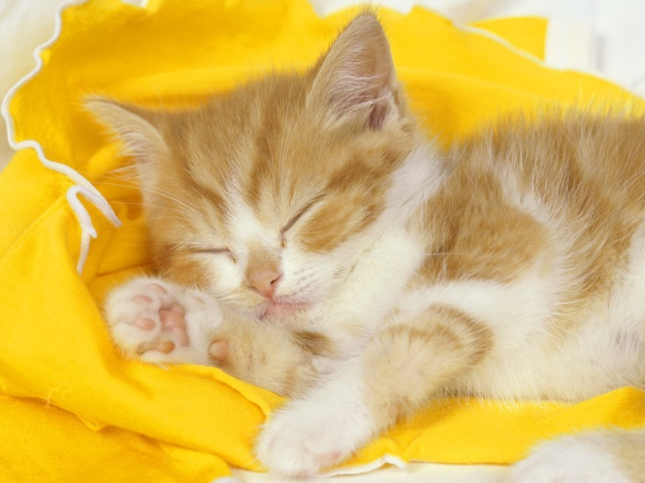
Растровая и векторная графика

Slide 2
Компьютерные изображения
Растровые
Векторные

Slide 3
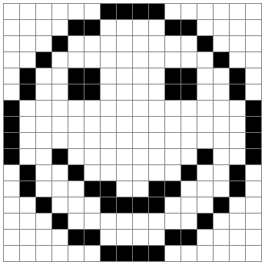
РАСТРОВАЯ ГРАФИКА
Растровое изображение хранится с помощью точек различного цвета (пикселей), которые образуют строки и столбцы.

Slide 4
Растровая графика
Пиксель – минимальный участок изображения, которому независимым образом можно задать цвет
Пиксель

Slide 5
Качество растрового изображения зависит от:
1. Размера изображения
2. Количества цветов в изображении

Slide 6
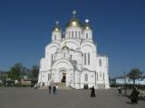

Недостатки растрового изображения:
1.
Большой объем
2.
Чувствительность к масштабированию

Slide 7
Задача: определить информационный объем изображения
Определяем количество цветов n в изображении . В данном случае изображение черно-белое, поэтому n = 2
Определяем количество пикселей k в изображении.
k = 7 х 8 = 56 пикселей.

Slide 8
Задача: определить информационный объем изображения
Определяем количество памяти, необходимое для хранения 1 пикселя по формуле:
где
i – количество памяти, необходимое для хранения 1 пикселя;
n – количество цветов в изображении

Slide 9
Задача: определить информационный объем изображения
Следовательно, для хранения 1 пикселя необходим 1 бит
Определяем количество памяти, требуемое для хранения всего изображения:

Slide 10
ВЕКТОРНАЯ ГРАФИКА
Векторная графика применяется для хранения высокоточных графических объектов (схем, чертежей и т.д.)

Slide 11
ВЕКТОРНАЯ ГРАФИКА
Векторные изображения формируются из графических примитивов (точек, прямых линий, окружностей, прямоугольников и т.д.)
Y
A (2;5) B (8;5)
X
В данном случае положение стрелки описывается координатами начала и конца составляющих ее линий и математическими уравнениями

Slide 12
Достоинства векторного изображения:
1.
Небольшой объем
2.
Масштабирование без потери качества

Slide 13
Графические редакторы
Графический редактор – это программа для создания, редактирования и просмотра графических изображений
Растровые редакторы
Векторные редакторы
Photoshop
Paint
CorelDraw
Macromedia Flash MX

Slide 14
Форматы графических файлов
Формат | Способ хранения информации | Сфера применения
.bmp | Растровый | Для обмена данными с другими приложениями
.tiff | Растровый | В издательских системах
.gif | Растровый | Для хранения изображений с небольшим количеством цветов
.jpeg | Растровый | Для хранения фотографий и иллюстраций
.cdr | Векторный | Для изображений, созданных в программе CorelDraw

Slide 15
ИТОГ УРОКА
Я знаю, что такое:
  Растровая графика;
  Пиксель;
  Векторная графика;
  Графический редактор
  Форматы графических файлов.
Я умею:
  определять информационный объем растрового изображения.

Slide 16
ДОМАШНЕЕ ЗАДАНИЕ
Определить информационный объем растрового изображения размером 1024 х 768 пикселей и состоящего из 64 цветов
ПЕРЕМЕНА!!!

